Slide 1

Муниципальное бюджетное дошкольное образовательное учреждение
«Детский сад № 5 «Золотая рыбка» Богородского района Нижегородской области
Дидактическая игра
«Наши эмоции»
(авторская)
Автор-разработчик:
Шувалова Наталья Валерьевна
воспитатель МБДОУ «Детский сад № 5 «Золотая рыбка»
Г.Богородск
2015 г.

Slide 2

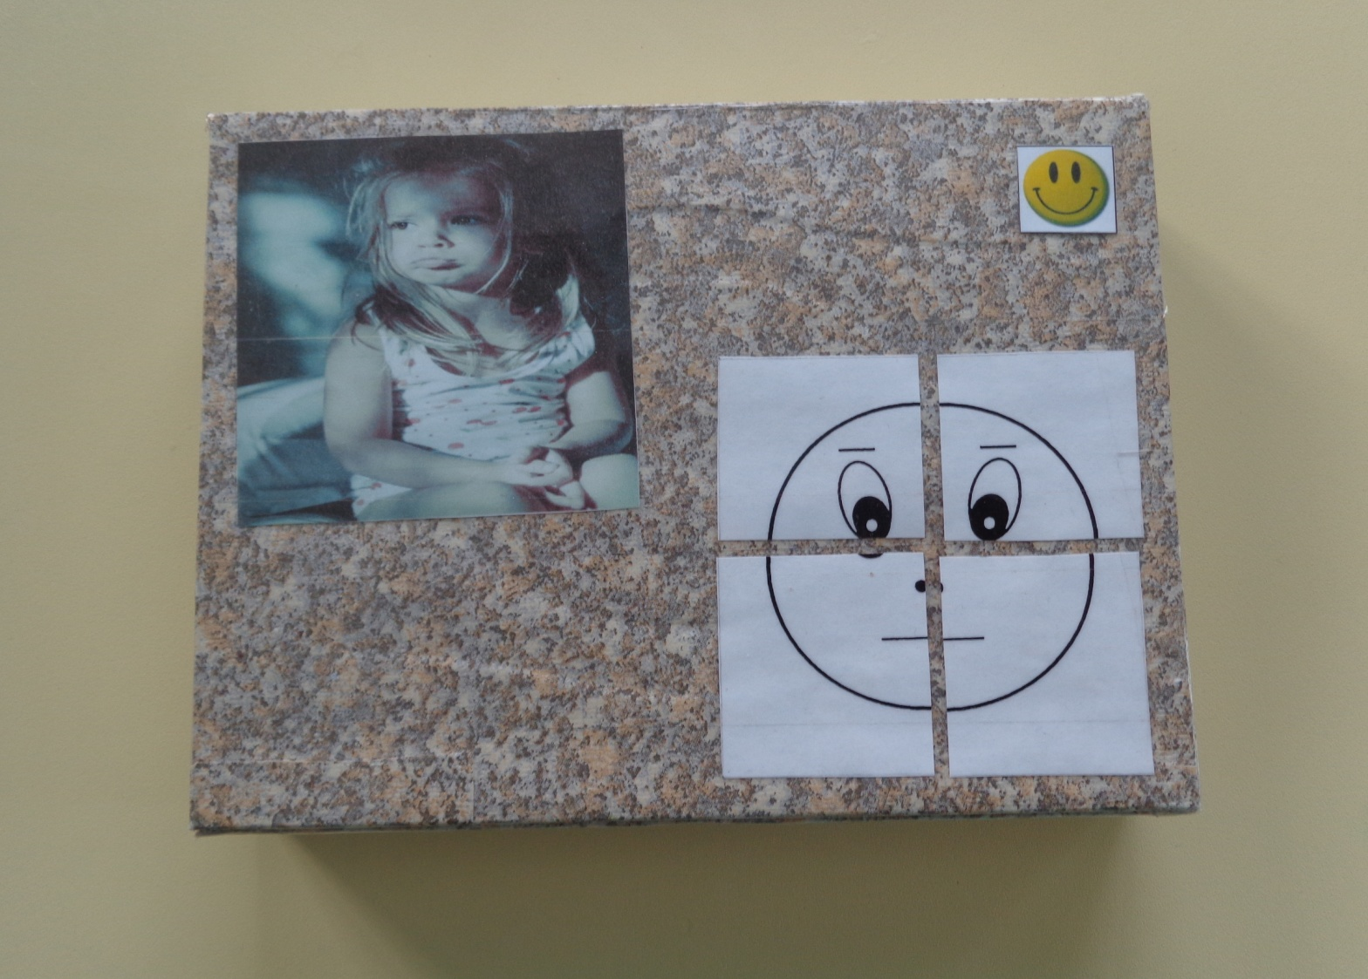
Дидактическая игра «Наши эмоции»

Slide 3
Дидактическая игра «Наши эмоции»
Относится к образовательной области – «Социально-коммуникативное развитие»
Направлена на развитие общения, эмоциональной отзывчивости, сопереживания, на взаимодействие и формирование готовности к совместной деятельности со сверстниками.

Slide 4
Описание игры:
Игра предназначена для детей старшего дошкольного возраста.
В игру могут играть от одного до четырёх человек.
Игра состоит из трёх кубов: один – с изображением различных эмоций девочек, второй – с изображением различных эмоций мальчиков, третий – со схематичным изображением эмоций.
Так же в игру входят разрезанные на четыре части карточки: с одной стороны фотографии детей, с другой – схематическое изображение эмоций.

Slide 5
Варианты игры:
1 Вариант
Цель: формировать умение сравнивать эмоциональное состояние человека в рисованных и схематических изображениях.
Средства: на кубах картинки-фотографии, изображающие эмоциональное состояние ребёнка; картинки, изображающие схематичное изображение эмоционального состояния ребёнка.

Slide 6
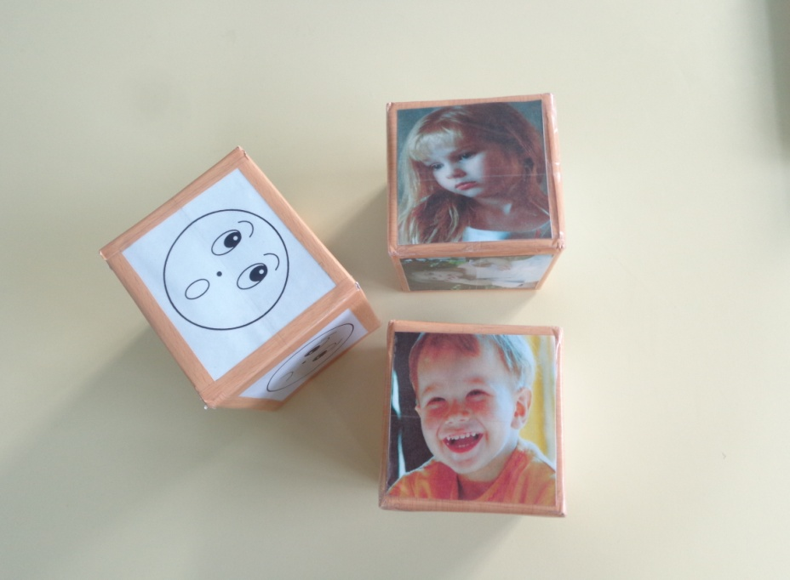
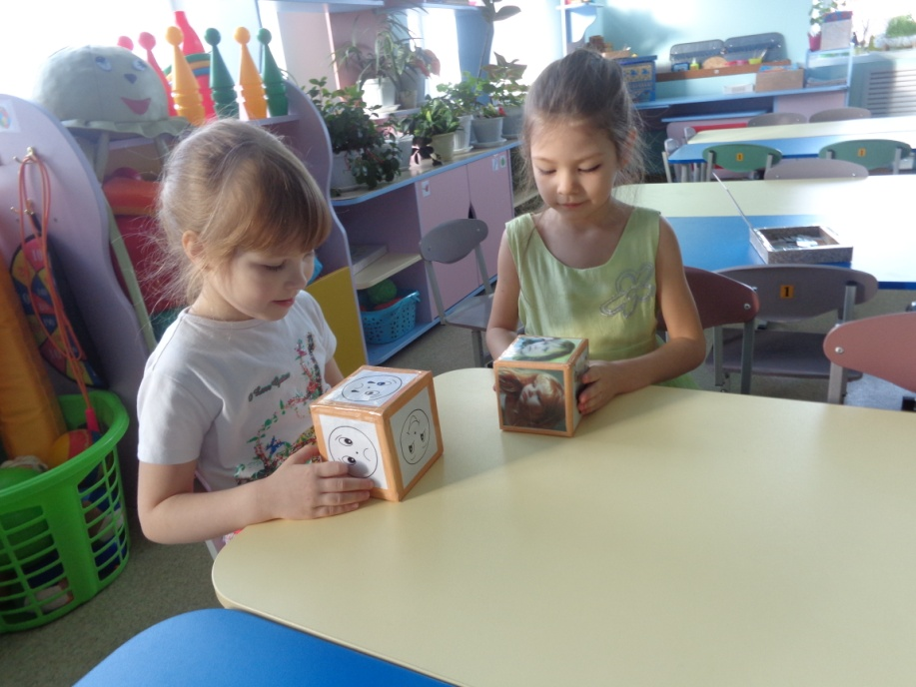
1 Вариант

Slide 7
Варианты игры:
2 Вариант
Цель: формировать умения составлять из частей картинки, изображающих эмоциональное состояние ребёнка, по предложенному образцу и назвать его.
Средства: разрезные картинки, изображающие эмоциональное состояние ребёнка – с одной стороны, схематичное изображение эмоционального состояния ребёнка – с другой стороны.

Slide 8
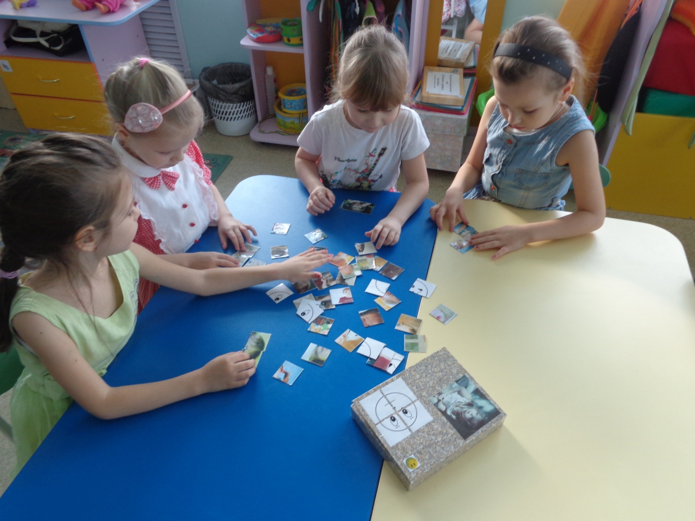
2 Вариант

Slide 9
Варианты игры:
3 Вариант
Цель: находить полоролевое сходство и отличие внешнего вида ребёнка, объяснить.
Средства: кубы с картинками-фотографиями, изображающими эмоциональное состояние девочки, мальчика.

Slide 10
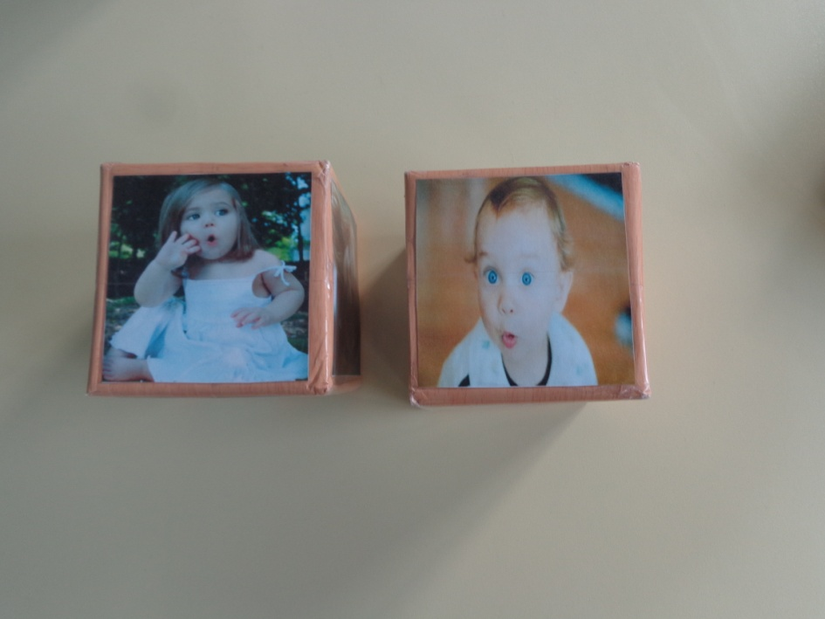
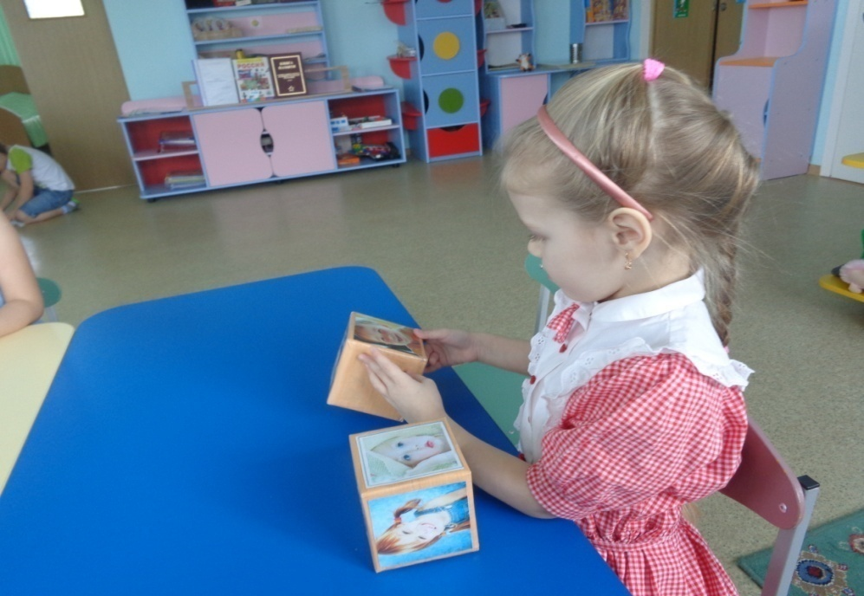
3 Вариант

Slide 11
Вывод:
У детей появилась реакция на эмоциональное состояние сверстников, умение выразить её и использовать в практической деятельности.
Игра интересна детям и привлекает их внимание.
Дети всегда с удовольствием играют в игру самостоятельно.
Совместная деятельность объединяет и радует детей!

